Slide 1
단축키 신설

Slide 2
위암 단축키 신설
1개

Slide 3
위암 신규건 1
이름: 표재 식도
소견: 위내시경검사상 표재성 위염, 역류성 식도염 소견입니다. 표재성 위염은 위점막 표면에 염증이 발생한 것입니다. 역류성 식도염은 위산이 역류하여 식도 점막에 일어난 만성 염증입니다. 속쓰림, 소화 불량 등의 증상이 있다면 소화기내과 진료를 받으시고, 증상이 없다면 2년마다 정기적인 위내시경 검사를 권합니다.

Slide 4
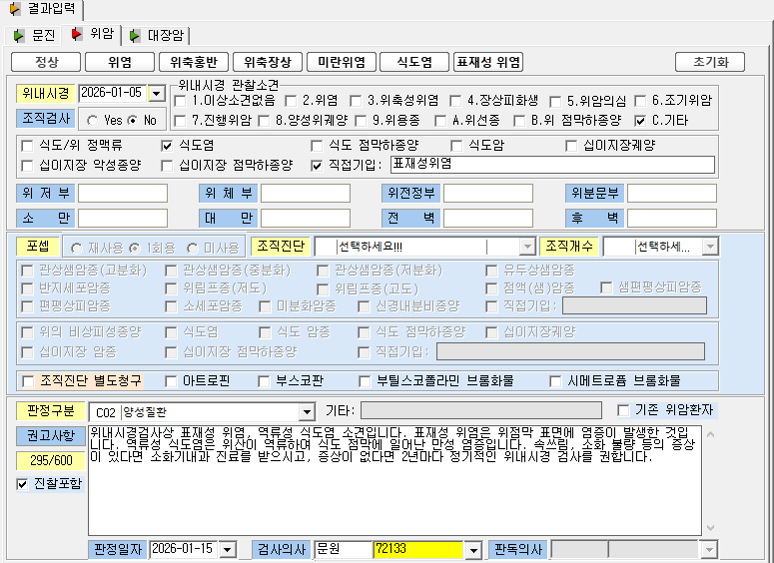
Notes:
표재 식도: 표재성 위염 + 역류성 식도염
위내시경검사상 표재성 위염, 역류성 식도염 소견입니다. 표재성 위염은 위점막 표면에 염증이 발생한 것입니다. 역류성 식도염은 위산이 역류하여 식도 점막에 일어난 만성 염증입니다. 속쓰림, 소화 불량 등의 증상이 있다면 소화기내과 진료를 받으시고, 증상이 없다면 2년마다 정기적인 위내시경 검사를 권합니다.

Slide 5
유방암 단축키 신설
1개

Slide 6
유방암 신규건 1
이름: 비대칭
소견: 유방촬영검사상, ㅇ측 유방에 비대칭, 양측 유방에 치밀유방 소견입니다. 유방이 비대칭적으로 보여 보다 자세한 검사가 필요합니다. 치밀유방의 경우 조직이 치밀하여 병변의 발견이 어려울 수 있습니다. 상기 소견에 대한 보다 정확한 진단을 위해 유방외과를 방문하시어 유방초음파 및 유방확대촬영 등 추가검사에 대한 진료상담 바랍니다.
.

Slide 7
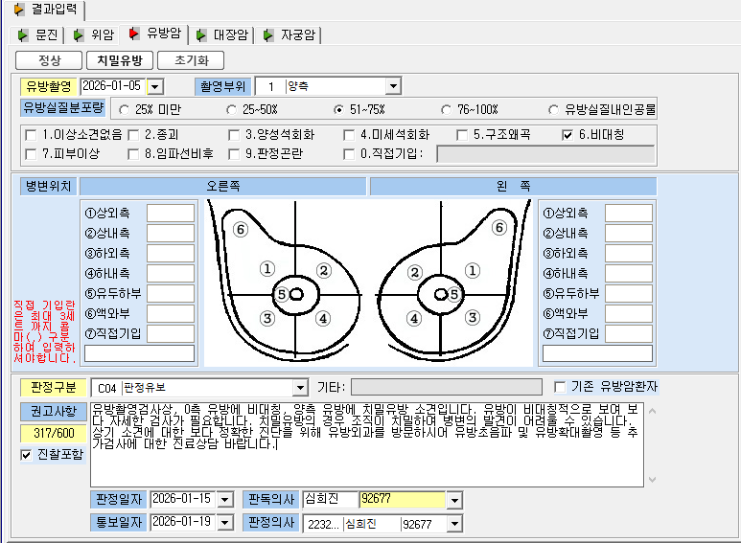
Notes:
비대칭: 비대칭, 판정유보
유방촬영검사상, ㅇ측 유방에 비대칭, 양측 유방에 치밀유방 소견입니다. 유방이 비대칭적으로 보여 보다 자세한 검사가 필요합니다. 치밀유방의 경우 조직이 치밀하여 병변의 발견이 어려울 수 있습니다. 상기 소견에 대한 보다 정확한 진단을 위해 유방외과를 방문하시어 유방초음파 및 유방확대촬영 등 추가검사에 대한 진료상담 바랍니다.

Slide 8
간암 단축키 신설
2개

Slide 9
간암 신규건 1
간경변
간초음파 검사에서 간경변 소견이며, 간암 수치는 정상입니다. 간경변이란 만성 염증에 의해 간이 점점 작아지고 단단해지는 상태를 말합니다. 치료하지 않은 간경변은 전신적인 합병증 및 간암으로 진행할 가능성이 있습니다. 상기 소견에 대한 보다 정확한 진단을 위해 소화기내과 진료 바랍니다.

Slide 10
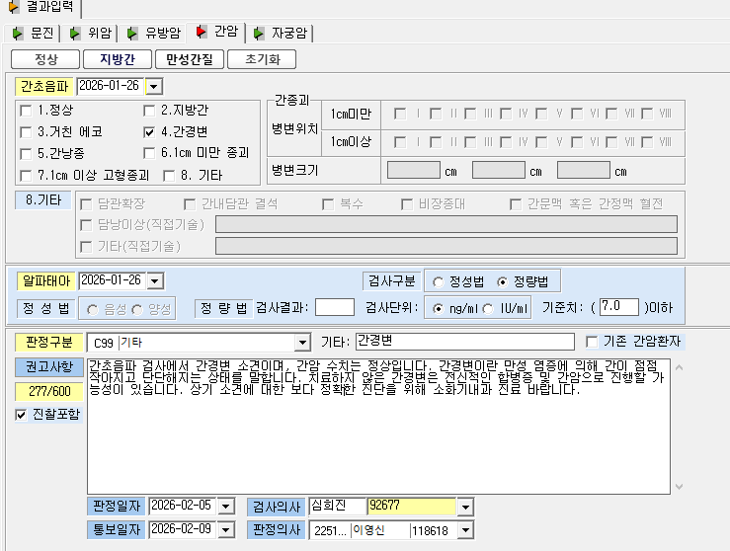
Notes:
간경변
간초음파 검사에서 간경변 소견이며, 간암 수치는 정상입니다. 간경변이란 만성 염증에 의해 간이 점점 작아지고 단단해지는 상태를 말합니다. 치료하지 않은 간경변은 전신적인 합병증 및 간암으로 진행할 가능성이 있습니다. 상기 소견에 대한 보다 정확한 진단을 위해 소화기내과 진료 바랍니다.

Slide 11
간암 신규건 2
간경변 비장
간초음파 검사에서 간경변, 비장종대 소견이며, 간암 수치는 정상입니다. 간경변이란 만성 염증에 의해 간이 점점 작아지고 단단해지는 상태를 말합니다. 치료하지 않은 간경변은 전신적인 합병증 및 간암으로 진행할 가능성이 있습니다. 비장종대는 비장이 정상보다 커진 것으로 간경변증에 따른 합병증으로 보입니다. 상기 소견에 대한 보다 정확한 진단을 위해 소화기내과 진료 바랍니다.

Slide 12
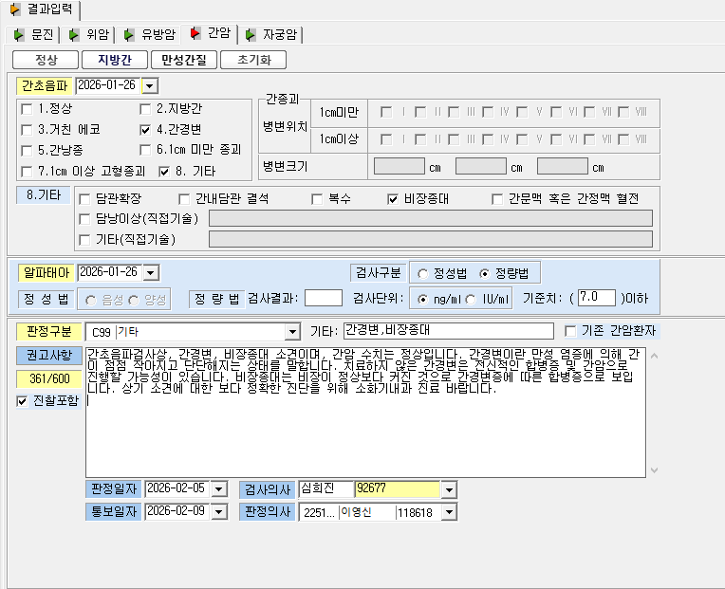
Notes:
간경변 비장: 간경변 + 비장종대
간초음파 검사에서 간경변, 비장종대 소견이며, 간암 수치는 정상입니다. 간경변이란 만성 염증에 의해 간이 점점 작아지고 단단해지는 상태를 말합니다. 치료하지 않은 간경변은 전신적인 합병증 및 간암으로 진행할 가능성이 있습니다. 비장종대는 비장이 정상보다 커진 것으로 간경변증에 따른 합병증으로 보입니다. 상기 소견에 대한 보다 정확한 진단을 위해 소화기내과 진료 바랍니다.

